Slide 1
الثاني الثانوي
الصف/ المرحلة
الثالث
الفصل الدراسي
كــــيــــــمـــيـــاء 2-3
المـــــــــــــــــــــــــــــــــــــــــادة
قانون شارل
موضوع الدرس
مــاجـد الــحـكـــمي
اسم المعلم

Slide 2
قانون بويل
ينص قانون بويل على أن حجم كمية محدودة من الغاز يتناسب ...........مع ........... عند ثبوت ................. :
تقويم:
عكسياً ، ضغطه ، درجة الحرارة.
طردياً ، ضغطه ، درجة الحرارة.
عكسياً ، كثافته ، درجة الحرارة.
طردياً ، كثافته ، درجة الحرارة.
2

Slide 3
قانون بويل
إذا تناسب متغيران تناسباً عكسياً فماذا يحدث لأحدهما إذا زاد الآخر :
تقويم:
يزيد عندما يزيد الآخر.
ينقص عندما يزيد الآخر.
يزيد عندما ينقص الآخر.
لا تتأثر
3

Slide 4
قانون شارل
سنتعلم اليوم:
1) تُحَدّيد المتغيرات في قانون شارل عند ثبوت الضغط .
2) كتابة نص قانون شارل .
3) تُوَضّيح نوع العلاقة بين الحجم ودرجة الحرارة بواسطة الرسم البياني.
4) حَلْ بعض التمارين على قانون شارل .
4

Slide 5
قانون شارل
التهيئة
ماذا تلاحظ عند تعرض بالون لغاز بارد؟
وأيضاً عندما تتعرض لأشعة الشمس ماذا يحدث ؟
5

Slide 6
قانون شارل
كيف يرتبط الحجم مع درجة الحرارة؟
لاحظ العالم جاك شارك أن :
كلاً من درجة حرارة وحجم عينة من الغاز يزداد عندما يبقى كل من كمية العينة والضغط ثابتين.
6

Slide 7
قانون شارل
كيف يرتبط الحجم مع درجة الحرارة؟
كيف فسرت النظرية الجزيئية هذه الخاصية؟
عندما تزداد درجة الحرارة تتحرك جسيمات الغاز وتصطدم أسرع بجدار الإناء الذي توجد فيه وبقوة أكبر، ولأن الضغط يعتمد على عدد وقوة اصطدامات جسيمات الغاز بجدار الإناء فإن هذا يؤدي إلى زيادة الضغط، وحتى يبقى الضغط ثابتاً لا بد أن يزيد الحجم.
7

Slide 8
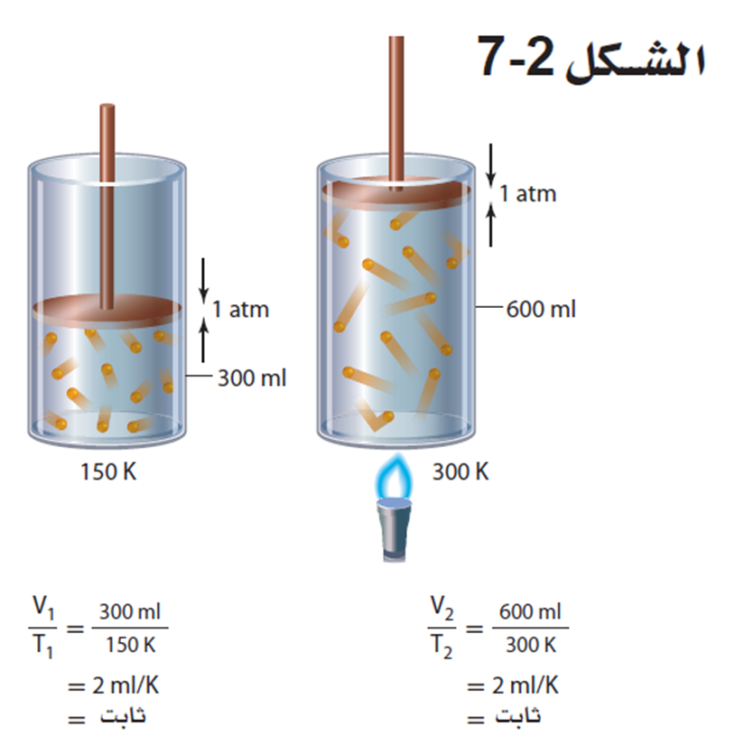
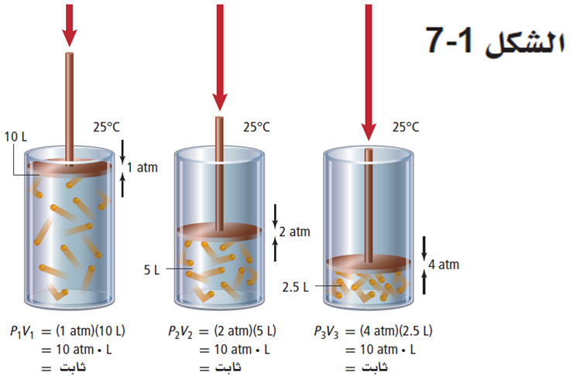
قانون شارل
ما العلاقة بين الشكلين المقابلة؟
هنا المكبس حر الحركة، والغاز الموجود في الأسطوانة يقوم برفع المكبس إلى أن يتساوى الضغط الواقع عليه مع الضغط الجوي
يؤثر في المكبس ضغط خارجي بالإضافة للضغط الجوي
8

Slide 9
قانون شارل
رسم العلاقة بين درجة الحرارة و الحجم
يوضح العلاقة بين درجة الحرارة والحجم لمقدار محدد من الغاز تحت تأثير ضغط ثابت.
منحنى درجة الحرارة مع الحجم خطاً مستقيماً
9

Slide 10
قانون شارل
رسم العلاقة بين درجة الحرارة و الحجم
الرسم البياني :
أن العلاقة بين درجة الحرارة مقيسه بالكلفن (K) والحجم علاقة طردية والتناسب مباشر.
إذا تقابل درجة الحرارة من 0 °K حجماً مقداره 0 ml وعند مضاعفة درجة الحرارة يتضاعف الحجم .
بماذا يعرف الصفر على تدرج كلفن؟
الصفر المطلق وهو أقل قيمة ممكنة لدرجة الحرارة التي تكون عندها طاقة الذرات أقل ما يمكن.
بالصفر المطلق
10

Slide 11
قانون شارل
نص قانون شارل
أن حجم كمية محددة من الغاز يتناسب طردياً مع درجة حرارته المطلقة عند ثبوت الضغط
11

Slide 12
قانون شارل
العلاقة الرياضية لقانون شارل
V₁
V₂
=
V₁ : تمثل الحجم الابتدائي
T₁
T₂
V₂ : تمثل الحجم النهائي
T₁ : تمثل درجة الحرارة الابتدائية
حاصل قسمة حجم كمية محددة من الغاز على درجة حرارته بالكلفن عند ثبوت ضغطه يساوي كمية ثابتة.
T₂ : تمثل درجة الحرارة النهائية
عند استخدام قانون شارل يجب التعبير عن درجة الحرارة بالكلفن
12

Slide 13
قانون شارل
إذا تم تقليل درجة حرارة غاز حجمه 40 L إلى النصف فإن..
تدريب1
حجم الغاز يساوي 80 L
حجم الغاز يساوي 20 L
حجم الغاز يساوي 30 L
حجم الغاز لا يتأثر
13

Slide 14
قانون شارل
إذا كان حجم بالون هيليوم 2.32 L داخل سيارة مغلقة، عند درجة
حرارة 40.0 Cº، فإذا وقفت السيارة في ساحة البيت في يوم حار وارتفعت درجة الحرارة داخلها إلى 75.0 Cº ، فما الحجم الجديد للبالون إذا بقي الضغط ثابتاً؟
تدريب2
V₁
T₁
V₂
T₂
الحل
المعطيات
=
T_{k} = 273 + T_{C}
V₁ = 2.32 L
T₂
T₁
T₁ = 273 + 40.0 ºC
T₁ = 40.0 ºC
V₂ = V₁ ( )
T₁=
313.0 K
T₂= 75.0ºC
348.0 K
313.0 K
V₂= 2.32 L ( )
T₂= 273 + 75.0 ºC
المطلوب
V₂=
2.58 L
T₂=
347.0 K
V₂ = ?
14

Slide 15
قانون شارل
ما الحجم الذي يشغله الغاز في بالون هوائي حجمه 4.3 L ودرجة حراته 350 K عند درجة 250 K ؟
تدريب3
الحل
V₁
T₁
V₂
T₂
المعطيات
=
V₁ = 4.3 L
T₂
T₁
V₂ = V₁ ( )
T₁ = 350.0 ºC
V₂= 4.3 L ( )
250.0 K
350.0 K
T₂= 250.0 ºC
المطلوب
V₂=
3.1 L
V₂ = ?
15

Slide 16
قانون شارل
شغل غاز عند درجة حرارة 89 ºC حجماً مقداره
( 67.0 L ) عند أي درجة حرارة سيليزية سيزيد الحجم ليصل إلى 1.12 L ؟
تدريب4
V₁
T₁
V₂
T₂
الحل
=
المعطيات
V₁ = 0.67 L
T_{k} = 273 + T_{C}
V₂
V₁
T₂ = T₁ ( )
T₁ = 89.0 ºC
T₁ = 273 + 89.0 ºC
V₂= 1.12 L
1.12 L
0.67 L
V₂= 362.0 K ( )
T₁=
362.0 K
المطلوب
T₂= 605 K
T₂=
237
332.0 ºC
T₂ = ?
–
605.0 K =
16

Slide 17
قانون شارل
تدريب5
يربط قانون شارل بين المتغيرات التالية:
الضغط والكثافة عند ثبوت درجة الحرارة.
درجة الحرارة والحجم عند ثبوت الضغط.
الضغط والحجم عند ثبوت درجة الحرارة.
درجة الحرارة والضغط عند ثبوت الحجم .
17

Slide 18
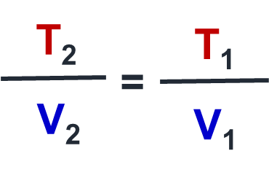
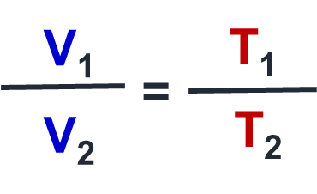
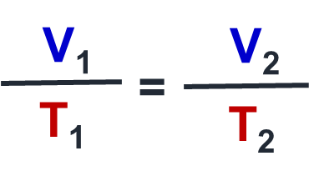
قانون شارل
العلاقة الرياضية لقانون شارل هي:
تدريب6
18

Slide 19
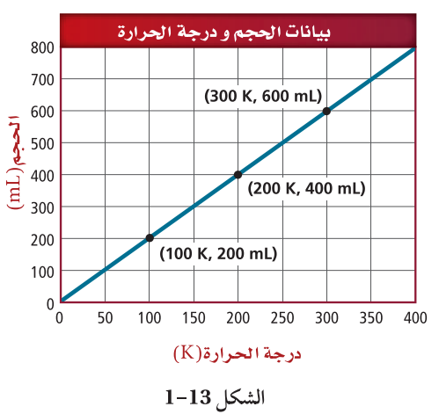
قانون شارل
.استعمل قانون شارل لتحديد صحة بيانات الشكل13-7 .
تقويم:
19

Slide 20
قانون شارل
دراسة العلاقة بين درجة الحرارة المطلقة والحجم عند ثبوت الضغط
تعلمنا اليوم:
العلاقة الرياضية
قانون شارل
حجم أي مقدار محدد من الغاز يتناسب طردياً مع درجة حرارته المطلقة عند ثبوت الضغط
V₁
T₁
V₂
T₂
=
20

